Slide 1
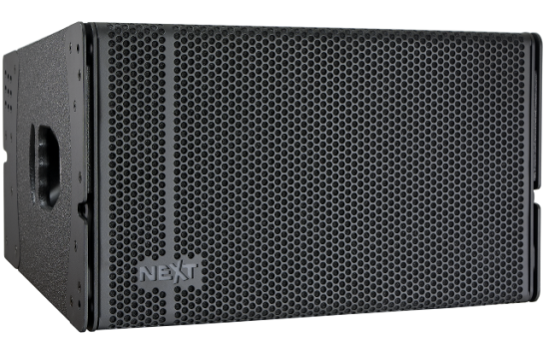
LA122A
2-Way Active Compact Line Array Element
OVERVIEW
LA122A/LA122WA는 넥스트프로오디오의 LA시리즈 중 하나로, 컴팩트 라인어레이 시스템 중 높은 레벨 성능을 발휘하는 수많은 첨단기술이 탑재되어 있다.
LA122A/LA122WA는 75mm 보이스코일과 네오디뮴 마그넷 모터 어셈블리를 쓰는 12인치 저주파수 트랜듀서와 높은 SPL과 저왜곡으로 설계된 두 개의 1.4” 네오디뮴 압축드라이버로 구성된다. 65mm 구리 피복, 알루미늄 플랫와이어 보이스 코일이 특징인 이 티타늄 다이어프램은 높은 감도, 낮은 왜곡, 넓은 주파수 응답을 만들어 낸다.
두 개의 HF 드라이버는 경로 길이 균등화(path length equalization)가 탑재된 파동 컨버터에 의해 구동되며 ICWG는 구모양의 파동을 다른 어레이 고주파수 트랜듀서와 균일하게 결합시키는 실린더형의 파동으로 바꿔준다. 이 라인어레이는 두 개의 각기 다른 커버리지 앵글로 이용 가능한 유연성을 지닌다. 기본 버전은 수평 90도, 수직 8도(LA122A)이며, 와이드 버전은 수평 120도, 수직 15도(LA122WA)이다. 두 가지 모듈을 조합하여 어떤 위치에서든 최적의 수평 커버리지를 만들 수 있다.
1650Wrms DPA앰프와의 결합으로 이 시스템을 훨씬 더 다양하게 쓸 수 있다. 상호 연결되고 각기 컨트롤되는 자체 DSP와 앰프가 있는 각 유닛으로 새롭고 혁신적인 작동 방법에 있어 새로운 가능성이 열려있다.
KEY FEATURES
2220W, 2way 앰프 내장형 라인 어레이 스피커
135dB 최대 음압 레벨
90 °x 8° (120° x 8°) 지향각
12” / 2 x 1.4” 네오디뮴 드라이버 장착
플라잉 또는 스택용 통합하드웨어

Slide 2
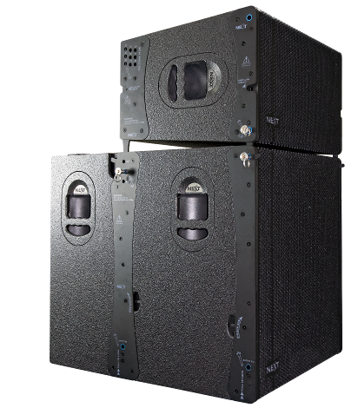
LA122A
2-Way Active Compact Line Array Element
Specifications
MODEL | LA122A
Type | Active 2-Way Line Array Element
Frequency Response : -6dB | 58Hz – 19kHz
Coverage (-6dB, HxV) | 90° x 8° or 120 °x 8° with optional accessory
Max. SPL (Calculate) (Continuous / Peak) | 129dB / 135dB (Full-space)
Drivers | LF : 12" (300mm)/3" (76mm) VC, Neodymium, B&C custom speaker
 | HF : 2 x 1.4" (36mm) exit/2.5" (65mm) VC, B&C custom compression driver
Amplifier Technology | 2 Channel Switched mode Class D with DSP
Section Power (RMS/Program / Peak) | LF : 1100W / 1480W / 2960W
 | HF : 550W / 740W / 1480W
Controller | PC Controlled Networkable DSP 24bit/48kHz
System Presets | 6 Factory and 2user, selectable via software or rear panel swich
PC Control | Via RJ485 and supplied software “SOUNDWARE”
DSP ADJ Parameter | 6 PEQ, Delay, HPF, LPF, Bass Enhancer, Level, Polarity, Mute
Operation Voltage | 180V – 245 VAC
Power Consumption | 425W
Connector | Signal : 2 x XLR / Power : 2 x powercon
Dimensions (WxHxD) | 602 x 350 x 465mm
Weight | 36Kg

